Slide 1
操作系统项目
成员：余杰东 1452841
程之远 1452842

Slide 2
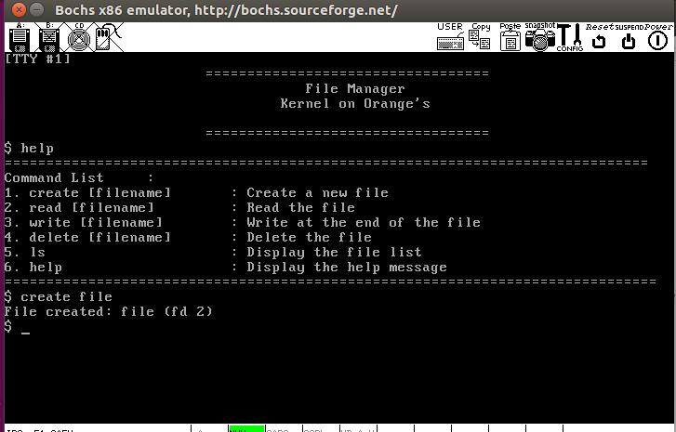
项目演示：文件管理系统
创建文件：

Slide 3
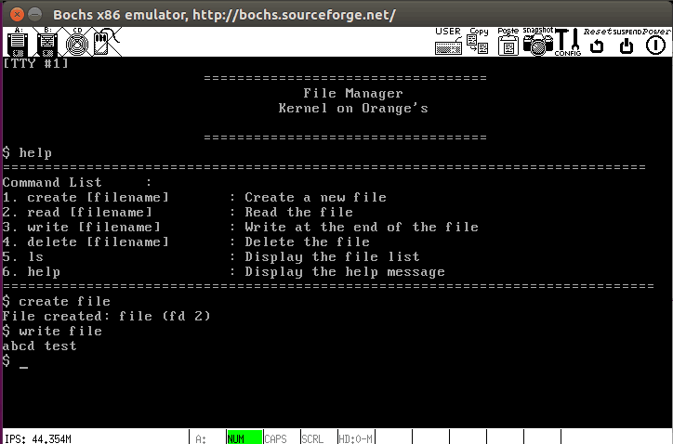
写入文件：

Slide 4
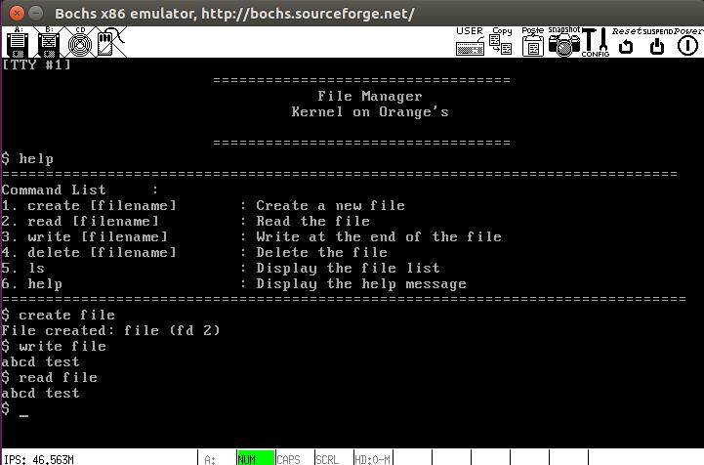
读写文件：

Slide 5
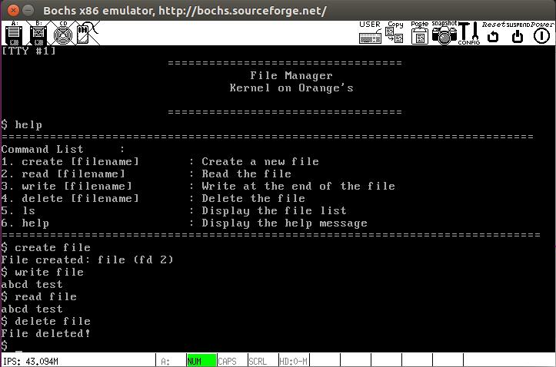
删除文件：

Slide 6
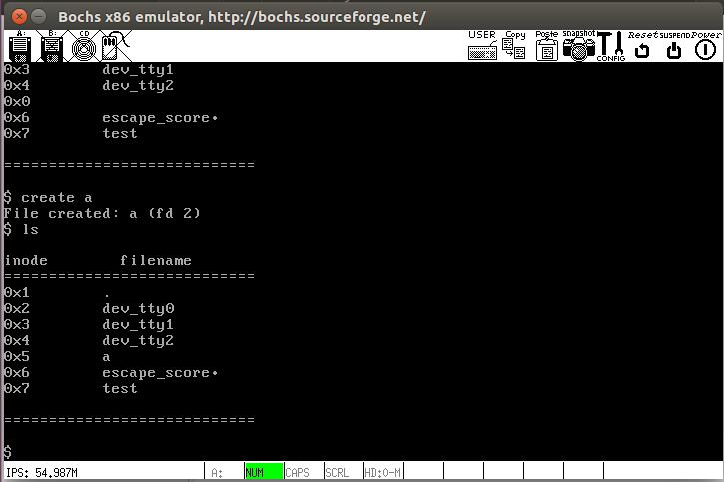
文件列表：

Slide 7
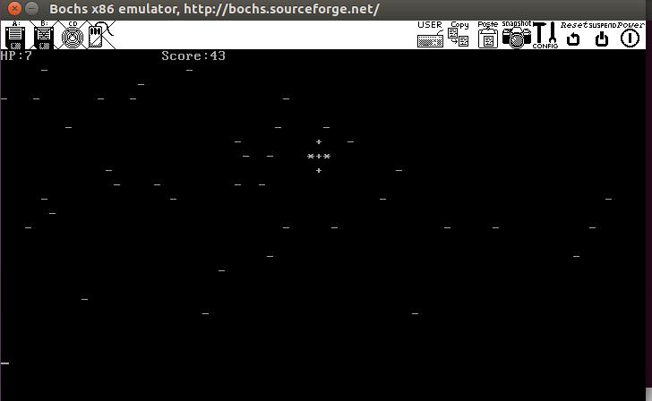
项目演示：躲子弹
游戏画面：

Slide 8
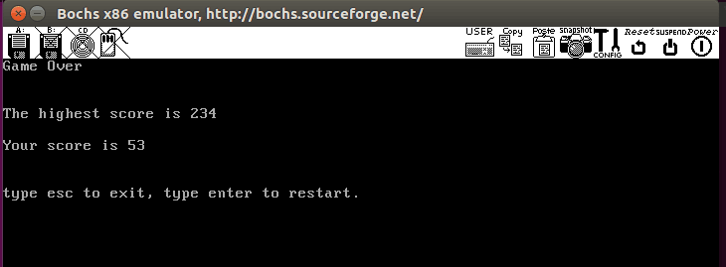
得分画面：

